Slide 1









Installation d’une machine Debian
Notes:
Faire remplir les dossiers vert.

Slide 2
Installation d’une machine Debian
Voici le processus d’installation détaillé d’une Debian 11, avec l’iso qui vous a était fourni : debian-11-amd64-netinst
Ce processus d’installation est pas à pas, c’est-à-dire image par image.
Pour un processus plus global, reportez-vous au document :
1.2 - TP - Installation d'une machine Debian - Light
Ce processus d’installation commence au démarrage de la machine virtuelle. Cela sous-entend que vous devez l’avoir créé, configuré (disque dur, ram, carte réseau externe, iso) au préalable.
Notes:
Faire remplir les dossiers vert.

Slide 3
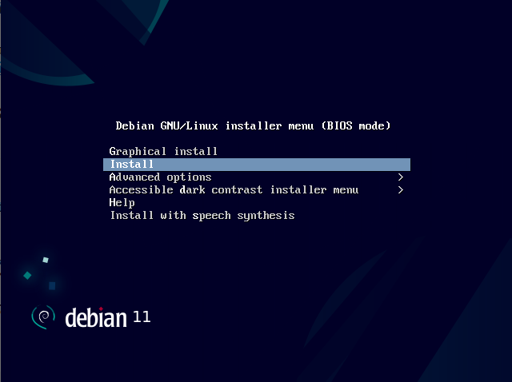
Installation d’une machine Debian
Cliquez sur votre machine Debian, préalablement configurée sur votre hyperviseur pour commencer l'installation.
Utilisez les 'flèches haut' et 'bas' pour vous déplacer dans les listes,
'Entrée' pour valider,
'Espace' pour cocher,
'Tabulation' pour vous déplacer.
Allez sur ‘Install’ et faites ‘Entrée’.
À partir de maintenant, vous pouvez oublier la souris !
Notes:
Faire remplir les dossiers vert.

Slide 4
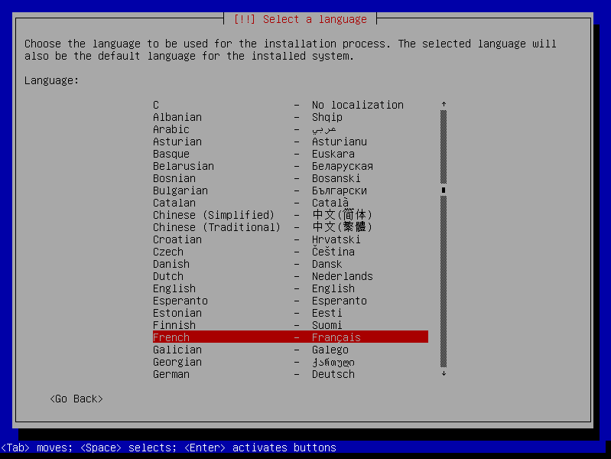
Installation d’une machine Debian
Sélection de la langue à utiliser pour le processus d’installation.
Déplacez vous avec les flèches.
Bien sûr, nous sélectionnons la langue française, cela permet d’avoir le processus d’installation en français, et les explications associées, mais aussi d’avoir la plupart des documentations ultérieures en Français.
Validez avec Entrée.
Notes:
Faire remplir les dossiers vert.

Slide 5
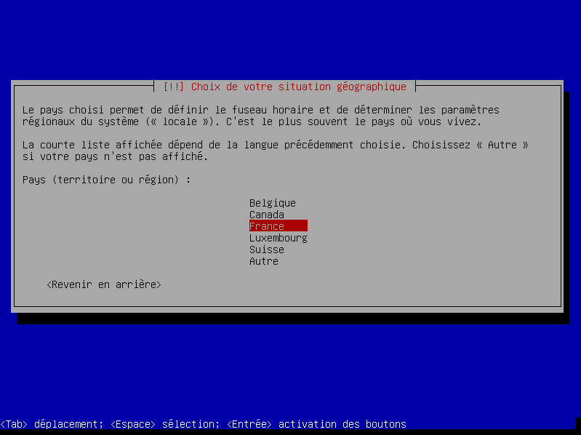
Installation d’une machine Debian
Choix de la situation géographique
Sélectionnez le pays dans lequel vous êtes.
France
Notes:
Faire remplir les dossiers vert.

Slide 6
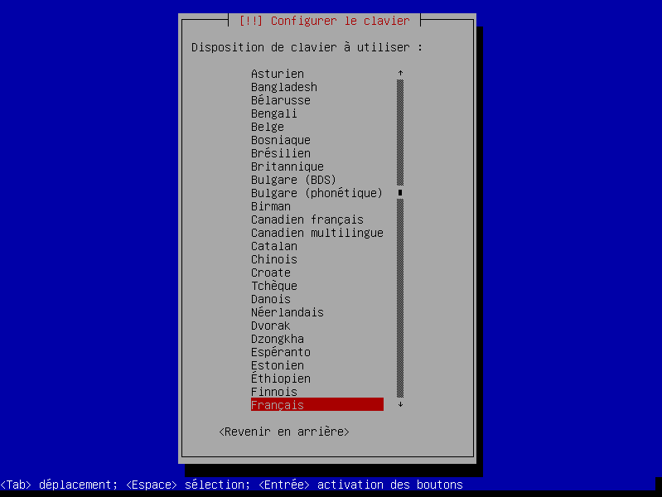
Installation d’une machine Debian
Choisissez la configuration de votre clavier
Le choix de la disposition du clavier est important si vous voulez avoir les touches et les actions qui correspondent.
Si vous avez un clavier Azerty, sélectionnez Français et validez.
Notes:
Faire remplir les dossiers vert.

Slide 7
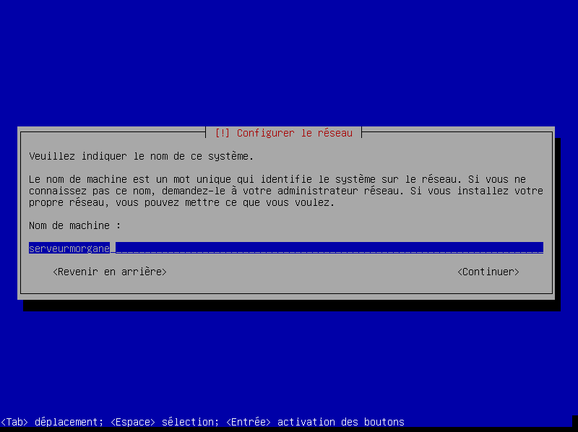
Installation d’une machine Debian
Saisissez le nom de votre machine, par défaut c’est Debian.
Personnalisez-le, avec votre prénom pour que votre machine soit reconnaissable sur le réseau.
Pour les besoins de la formation, vous nommerez tous votre machine de cette façon :
osprenom et la 1re lettre de votre nom si vous êtes plusieurs à vous appeler pareil.
N’utilisez pas de majuscule ou de caractères spéciaux
Notes:
Faire remplir les dossiers vert.

Slide 8
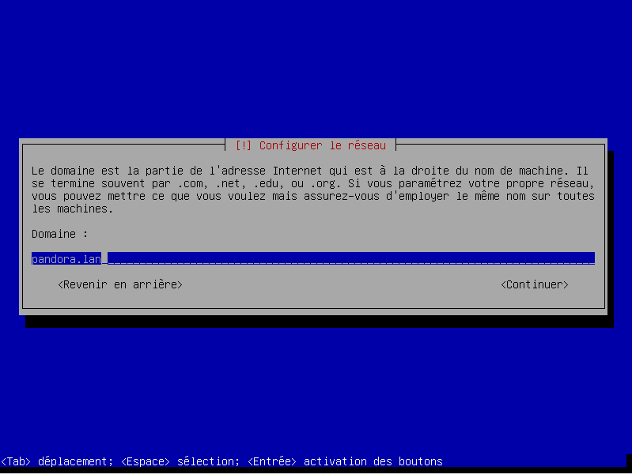
Installation d’une machine Debian
Saisissez le nom de votre domaine.
Choisissez tous des noms de domaines différents où vous rencontrerez des problèmes.
Le nom de domaine se compose d’un nom et d’un tld. Souvent dans un réseau local le tld est .lan
Par exemple, mon nom de domaine est :
pandora.lan
N’utilisez pas de majuscule
Notes:
Faire remplir les dossiers vert.

Slide 9
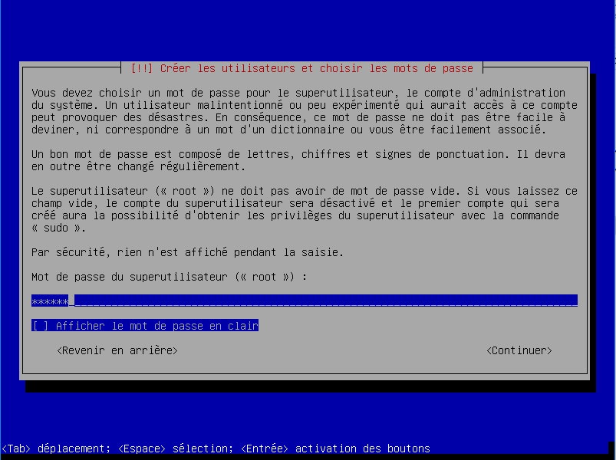
Installation d’une machine Debian
Saisissez le mot de passe du superutilisateur ‘root’
Superutilisateur sous Linux est synonyme d’Administrateur sous Windows.
Il s’appelle ‘Root’.
Vous devez lui attribuer un mot de passe propre.
Pour les besoins de la formation, votre mot de passe sera Azerty77
Notes:
Faire remplir les dossiers vert.

Slide 10
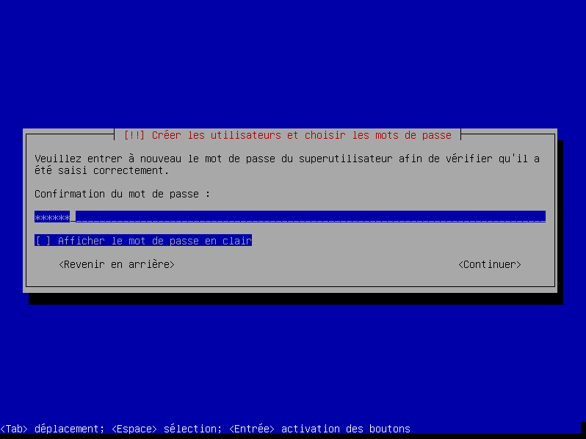
Installation d’une machine Debian
Confirmer le mot de passe de root
Tapez une nouvelle fois le mot de passe de root pour le confirmer et vérifier que vous n’avez pas fait une faute de frappe.
Notes:
Faire remplir les dossiers vert.

Slide 11
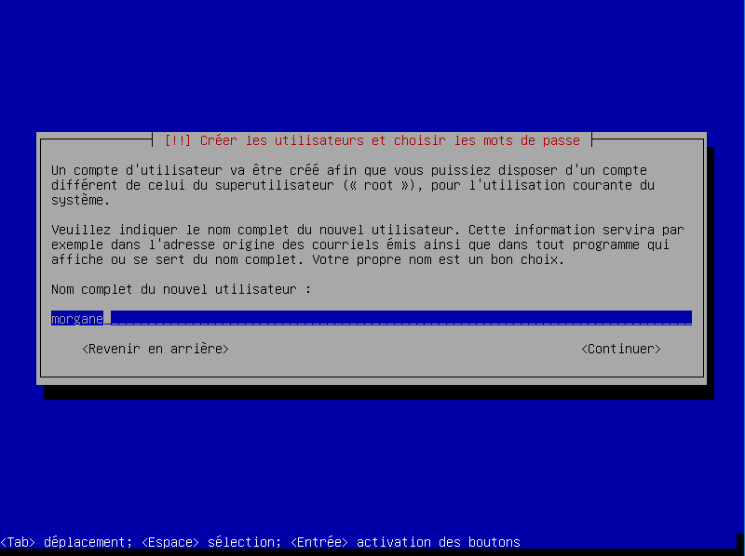
Installation d’une machine Debian
Définissez le nom de votre utilisateur
Pour les besoins de la formation, le nom de votre utilisateur sera votre prénom, suivis de la 1re lettre de votre nom, si vous êtes plusieurs à vous appeler pareil.
N’utilisez pas de majuscule ou de caractères spéciaux.
N’appeler par votre utilisateur comme votre machine ou votre domaine.
Notes:
Faire remplir les dossiers vert.

Slide 12
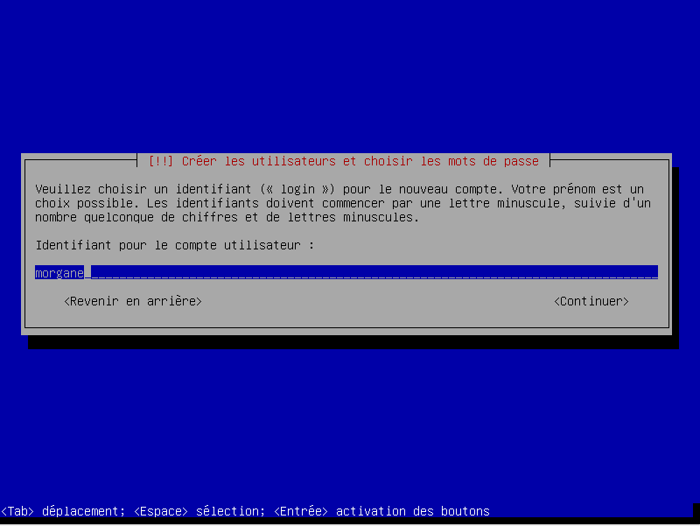
Installation d’une machine Debian
Définissez l’identifiant de votre utilisateur
Pour les besoins de la formation, l’identifiant de votre utilisateur sera identique au nom configuré juste avant.
N’utilisez pas de majuscule ou de caractères spéciaux.
N’appeler par votre utilisateur comme votre machine ou votre domaine.
Notes:
Faire remplir les dossiers vert.

Slide 13
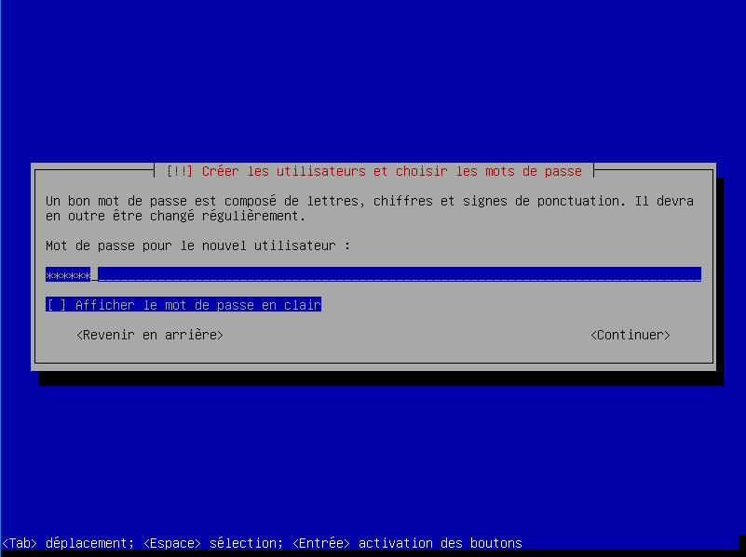
Installation d’une machine Debian
Attribuez un mot de passe à votre utilisateur
Saisissez le mot de passe qui servira pour l’utilisateur que vous venez de créer.
Pour les besoins de la formation, votre mot de passe sera Azerty77
Notes:
Faire remplir les dossiers vert.

Slide 14
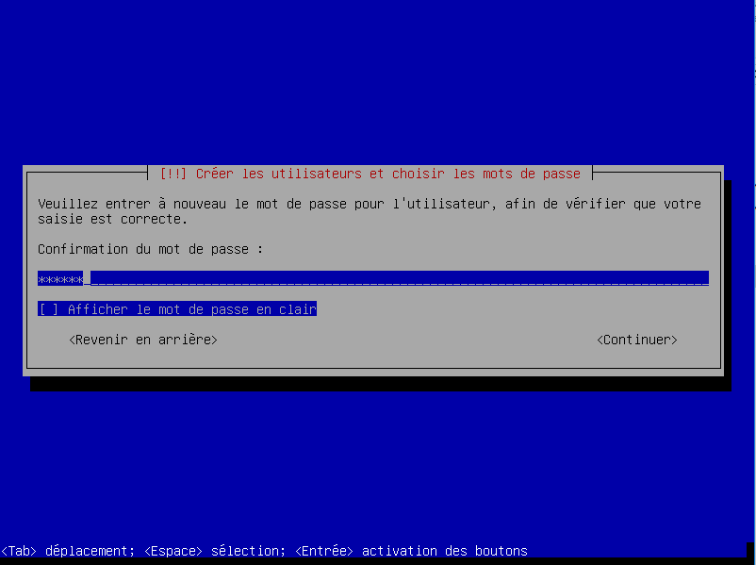
Installation d’une machine Debian
Confirmez le mot de passe attribué à votre utilisateur
Tapez une nouvelle fois le mot de passe de votre utilisateur pour le confirmer et vérifier que vous n’avez pas fait une faute de frappe.
Notes:
Faire remplir les dossiers vert.

Slide 15
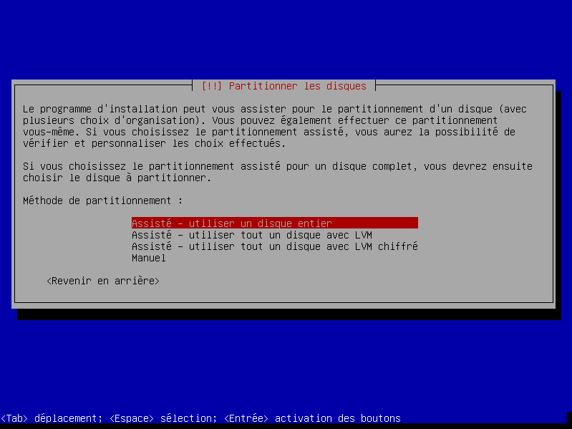
Installation d’une machine Debian
Partitionner les disques
Etape pour définir le partitionnement de votre disque dur.
Nous choisissons « Utiliser un disque entier ».
Notes:
Faire remplir les dossiers vert.

Slide 16
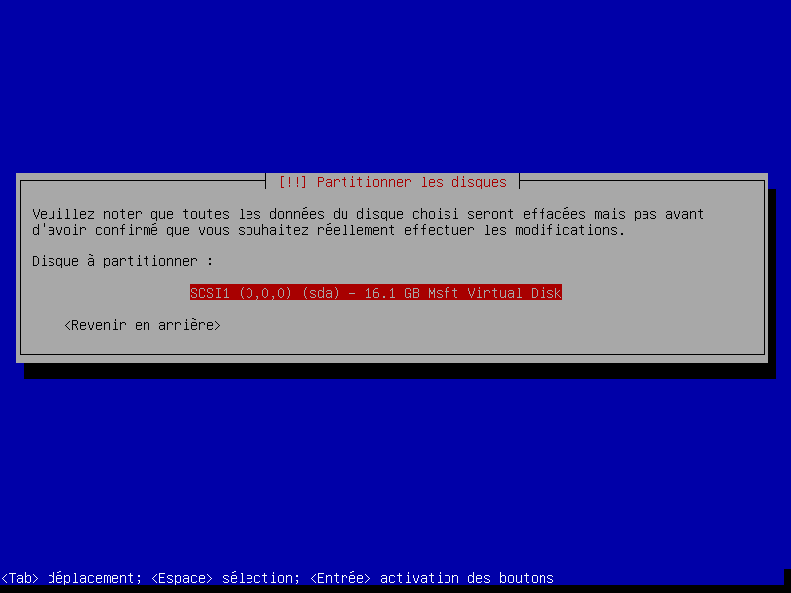
Installation d’une machine Debian
Partitionner les disques
Partition des disques, en fonction du nombre de disques que vous avez configurés à l’installation, autant s’afficherons ici.
Si vous en avez qu’un seul, il est sélectionné automatiquement. Validez le choix en faisant Entrée.
Notes:
Faire remplir les dossiers vert.

Slide 17
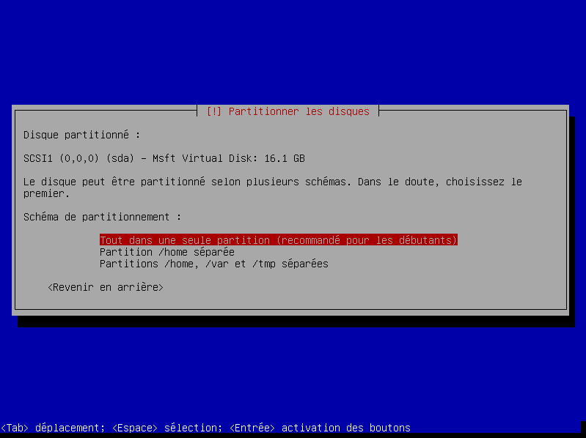
Installation d’une machine Debian
Partitionner les disques
Sélectionnez la méthode de partitionnement « Tout dans une seule partition… »
Validez avec Entrée.
Notes:
Faire remplir les dossiers vert.

Slide 18
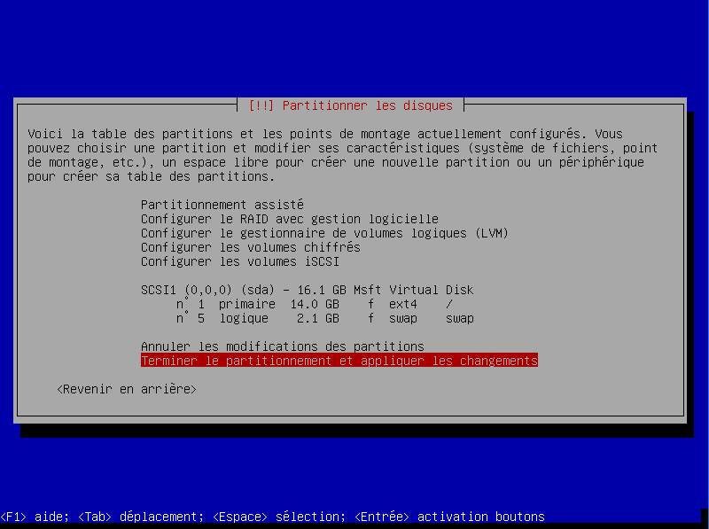
Installation d’une machine Debian
Partitionner les disques
Le système récapitule vos précédents choix sur le partitionnement des disques, par défaut la sélection est sur « Terminer le partitionnement et appliquer les changements ».
Validez simplement en faisant Entrée.
Notes:
Faire remplir les dossiers vert.

Slide 19
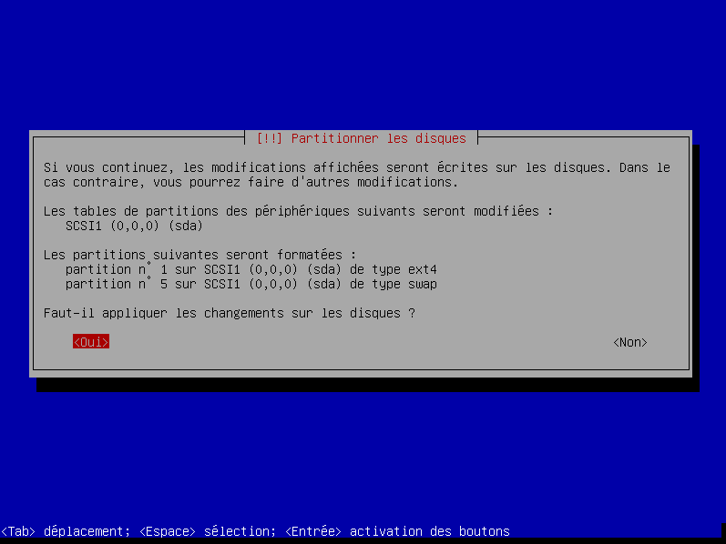
Installation d’une machine Debian
Partitionner les disques
Le système récapitule vos précédents choix sur le partitionnement des disques, et demande si vous voulez « Appliquer les changements sur les disques » .
Attention, par défaut la sélection est sur « Non » alors que « Oui » vous voulez appliquer les changements. Sinon cela ne sert à rien !
Sélectionnez « Oui » et validez simplement en faisant Entrée.
Notes:
Faire remplir les dossiers vert.

Slide 20
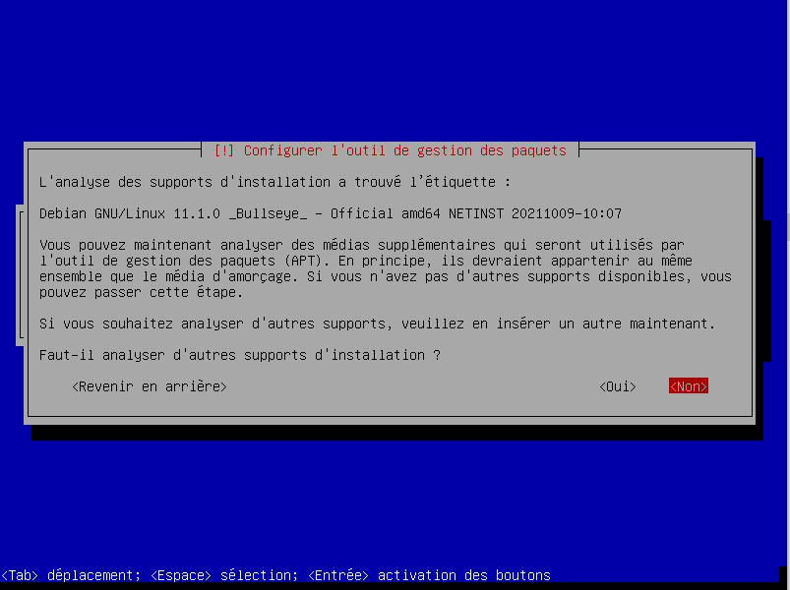
Installation d’une machine Debian
Configurer l’outil de gestion des paquets
Le système de gestion des paquets de Debian s'appelle apt (Advanced Package Tool).
Pour fonctionner, il peut avoir besoin de connaître la source des paquets susceptibles d'être installés. Il peut pour cela utiliser vos disques d'installation (cd ou dvd), mais il vous propose également d'utiliser un « miroir réseau », c'est-à-dire un dépôt de paquets accessible par une connexion réseau, et toujours à jour.
« Faut-il analyser un autre CD ou DVD » répondez « Non » et validez.
Notes:
Faire remplir les dossiers vert.

Slide 21
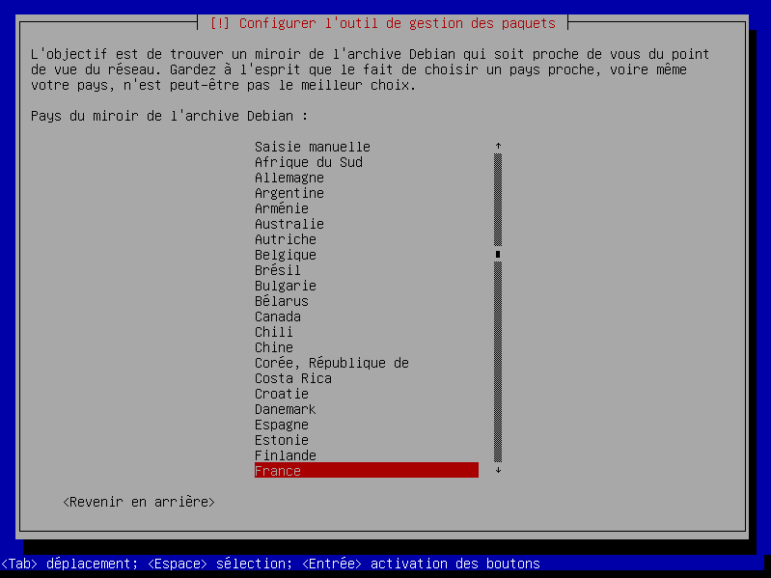
Installation d’une machine Debian
Configuration de l’outil de gestion des paquets – Sélection du pays
Pour mettre à jour notre machine et ses paquets, on va sélectionner le miroir à utiliser sur internet. Pour cela, on sélectionne en premier notre pays.
Sélectionnez « France » et validez.
Notes:
Faire remplir les dossiers vert.

Slide 22
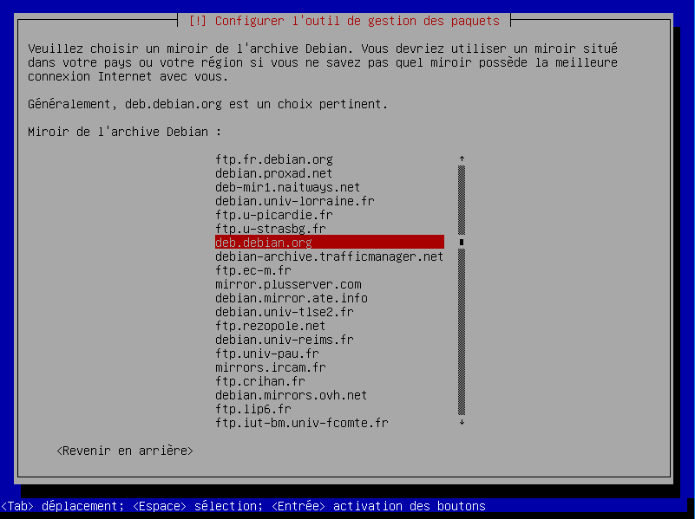
Installation d’une machine Debian
Configuration de l’outil de gestion des paquets – Sélection du miroir
Grâce à la localisation, le système nous propose les miroirs pour notre pays.
Choisissez le miroir officiel de Debian en sélectionnant la ligne « deb.debian.org » et en validant avec Entrée.
Notes:
Faire remplir les dossiers vert.

Slide 23
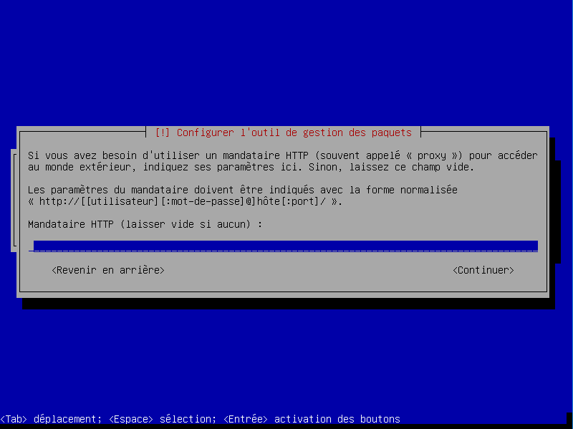
Installation d’une machine Debian
Configuration de l’outil de gestion des paquets – Mandataire HTTP
Ensuite, le processus d’installation vous demande si vous voulez mettre en place un mandataire HTTP (un serveur proxy).
Ce n’est pas notre cas, donc laissez le champs vide et passez à l’étape suivante en validant avec Entrée.
Notes:
Faire remplir les dossiers vert.

Slide 24
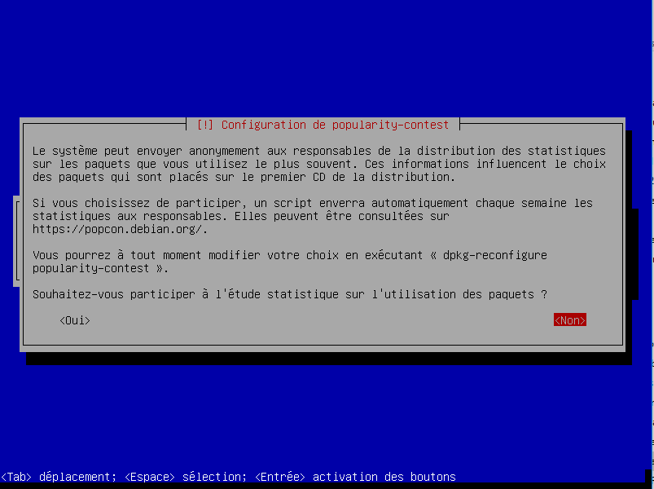
Installation d’une machine Debian
Configuration de popularity-contest
Souhaitez vous participer à l’étude statistique sur l’utilisation des paquets ?
Par défaut, on répond toujours non sauf si vous voulez participer, libre à vous.
Validez votre choix avec Entrée.
Notes:
Faire remplir les dossiers vert.

Slide 25
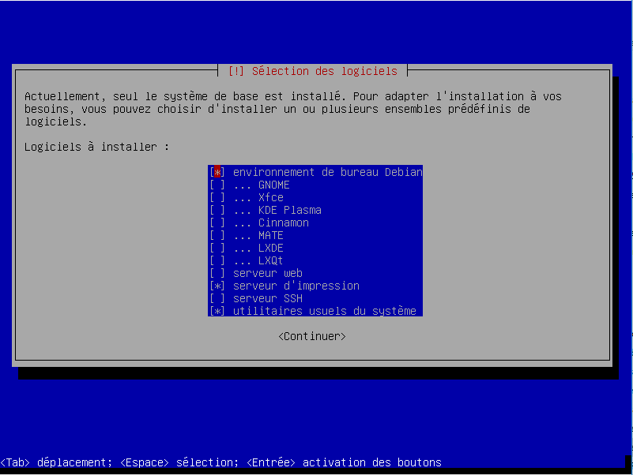
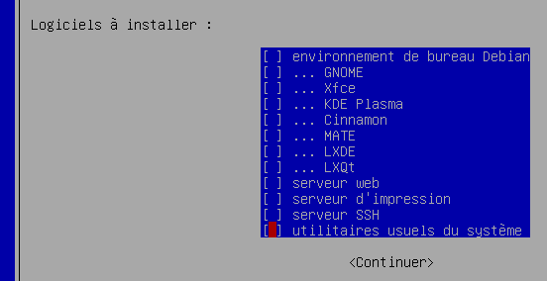
Installation d’une machine Debian
Pour avoir un serveur léger et personnalisable, nous devons décocher toutes les propositions, afin d’être maitres de ce que l’on installera ensuite sur le serveur.
Décochez tous les choix en vous déplaçant dessus et en appuyant sur la barre espace pour enlever les étoiles.
Quand tout est décoché, validez grâce à Entrée.
Sélection des logiciels
Choix par défaut
Ce que vous devez faire :
Tout décocher
Notes:
Faire remplir les dossiers vert.

Slide 26
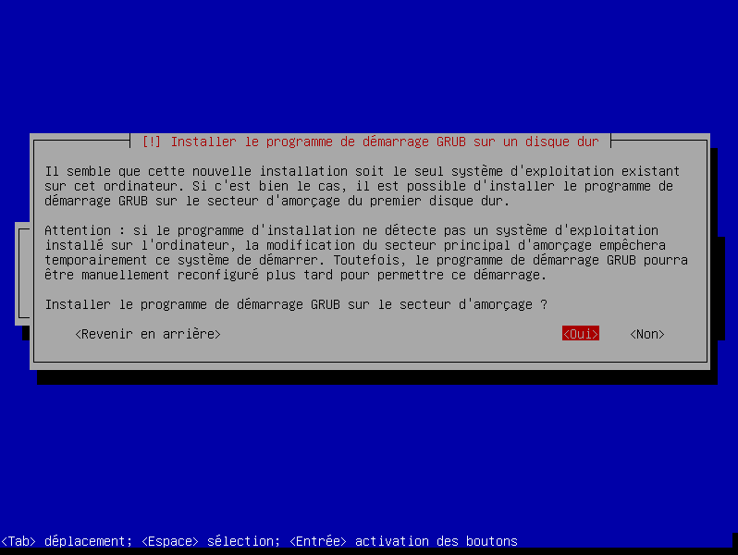
Installation d’une machine Debian
Installez le programme de démarrage GRUB sur un disque dur
Installez le programme de démarrage GRUB sur le secteur d’amorçage ? ‘Oui’ bien sûr, sinon on ne bootera pas sur l’OS.
Le GRUB GRand Unified Bootloader correspond au Boot de Windows.
Notes:
Faire remplir les dossiers vert.

Slide 27
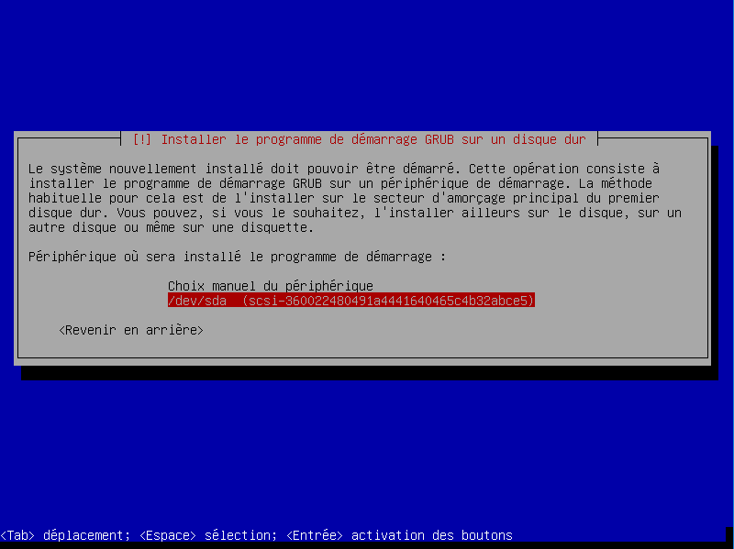
Installation d’une machine Debian
Installez le programme de démarrage GRUB sur un disque dur – Choix disque dur
Périphérique où sera installé le programme de démarrage :
Vous sélectionnerez votre 1er disque, celui sur lequel vous avez installé l’OS.
Il s’agit donc du /dev/sda
Validez avec Entrée.
Notes:
Faire remplir les dossiers vert.

Slide 28
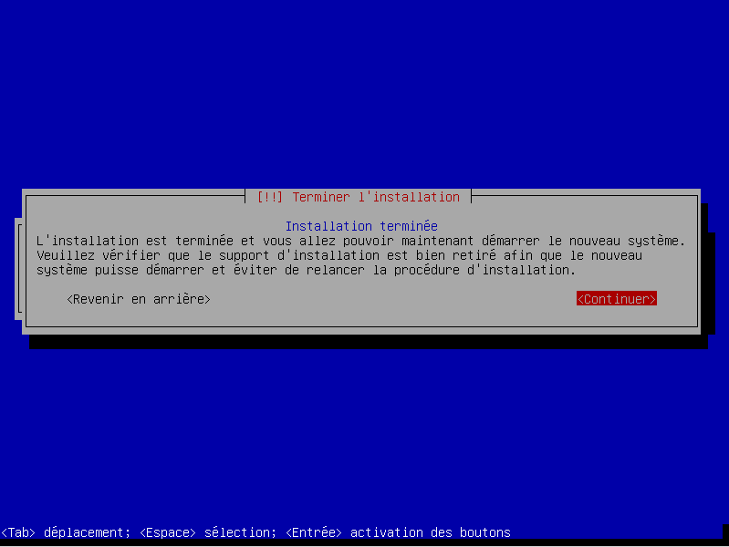
Installation d’une machine Debian
Terminer l’installation
L’installation touche à sa fin et le système va redémarrer.
Lancer la fin de l’installation et le redémarrage en faisant Entrée.
Notes:
Faire remplir les dossiers vert.

Slide 29
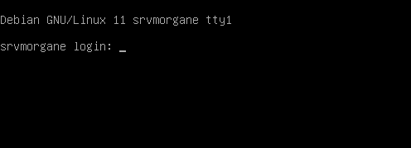
Installation d’une machine Debian
Fin de l’installation, et 1er démarrage de votre machine - Identifiant
Une fois allumée, votre machine ressemble à ceci.
Un fond noir et du texte blanc.
Voici votre 1ère Debian en ligne de commande !
La machine vous indique son OS et son nom.
Elle vous demande de vous identifier grâce à un login existant sur elle-même.
Saisissez donc votre identifiant utilisateur.
Notes:
Faire remplir les dossiers vert.

Slide 30
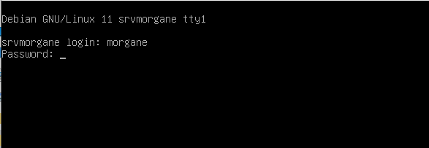
Installation d’une machine Debian
Fin de l’installation, et 1er démarrage de votre machine – Mot de passe
Une fois votre identifiant utilisateur tapé, et validé avec Entrée, le système vous demande son mot de passe.
Écrivez-le et faites Entrée.
Le mot de passe a bien été pris en compte, même si vous ne le voyez pas, et même s’il n’y a pas les petites étoiles.
C’est une question de sécurité, cela permet de ne pas connaitre le nombre de caractère qui compose le mot de passe.
Notes:
Faire remplir les dossiers vert.

Slide 31
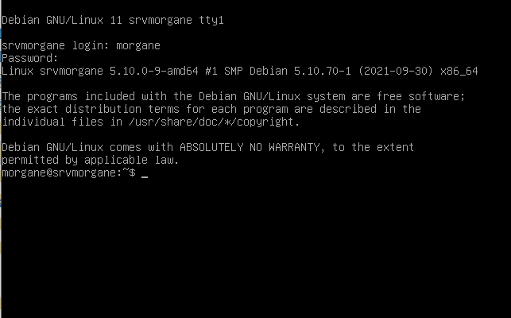
Installation d’une machine Debian
Fin de l’installation, et 1er démarrage de votre machine - Connexion
Identifiant utilisateur saisi et validé.
Mot de passe utilisateur saisi et validé.
Vous voilà connecté à votre machine Debian !
La dernière ligne morgane@serveurmorgane:~$
indique votre nom d’utilisateur (morgane) @ le nom de la machine (serveurmorgane) : l’emplacement où vous êtes sur la machine (~) $.
Après le $ vous tapez les lignes de commandes dont vous avez besoin.
Rendez-vous sur le cours suivant pour la 1ère découverte et configuration de votre machine.
Notes:
Faire remplir les dossiers vert.

